Slide 1
03
SẢN PHẨM VÀ DỊCH VỤ
Tổng quan

Slide 2

Mô tả sản phẩm
Tính năng độc
quyền
Ý tưởng
Mô tả sản phẩm
và dịch vụ
Quyền lợi

Slide 3
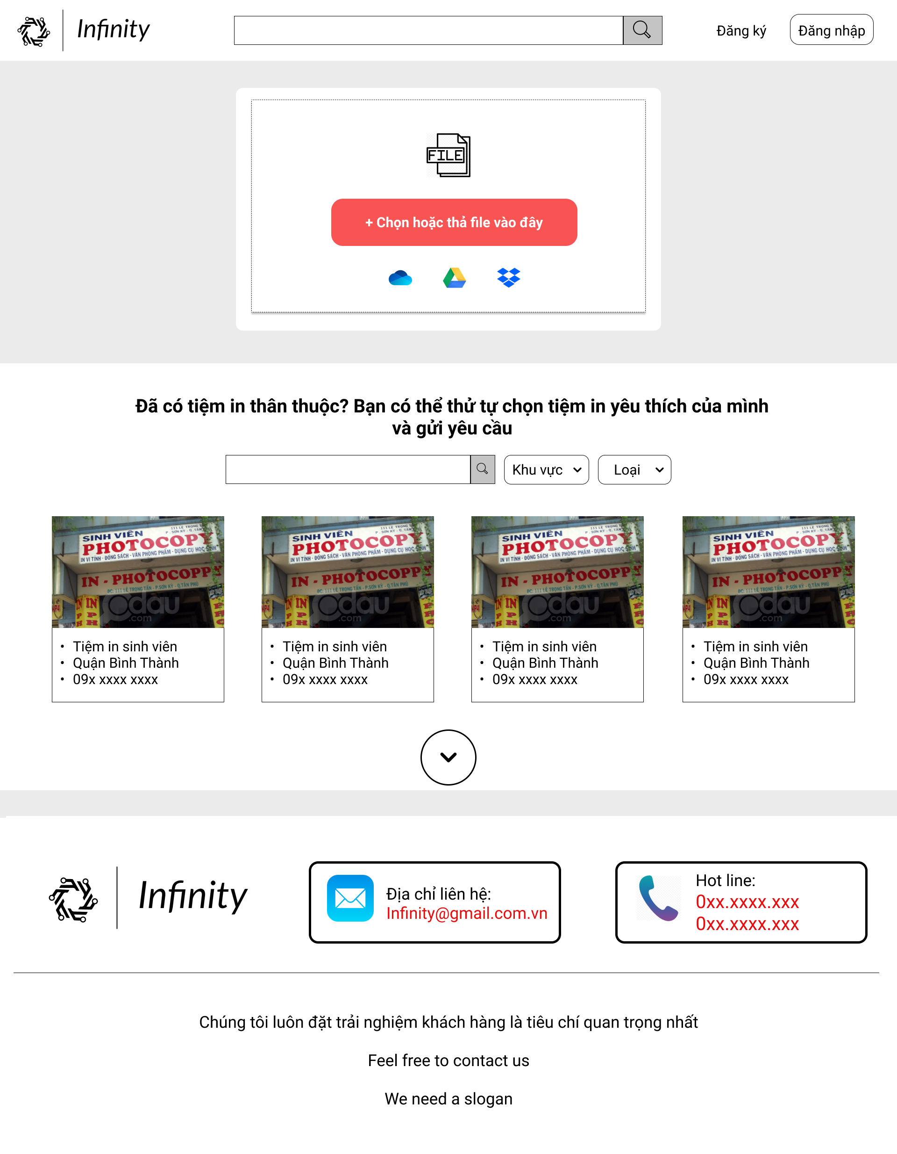

Slide 4
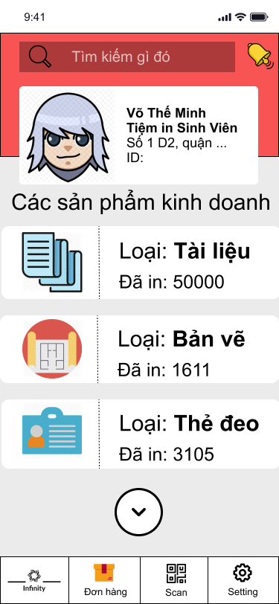

Slide 5
Các yêu cầu chức năng và phi chức năng

Slide 6


Slide 7
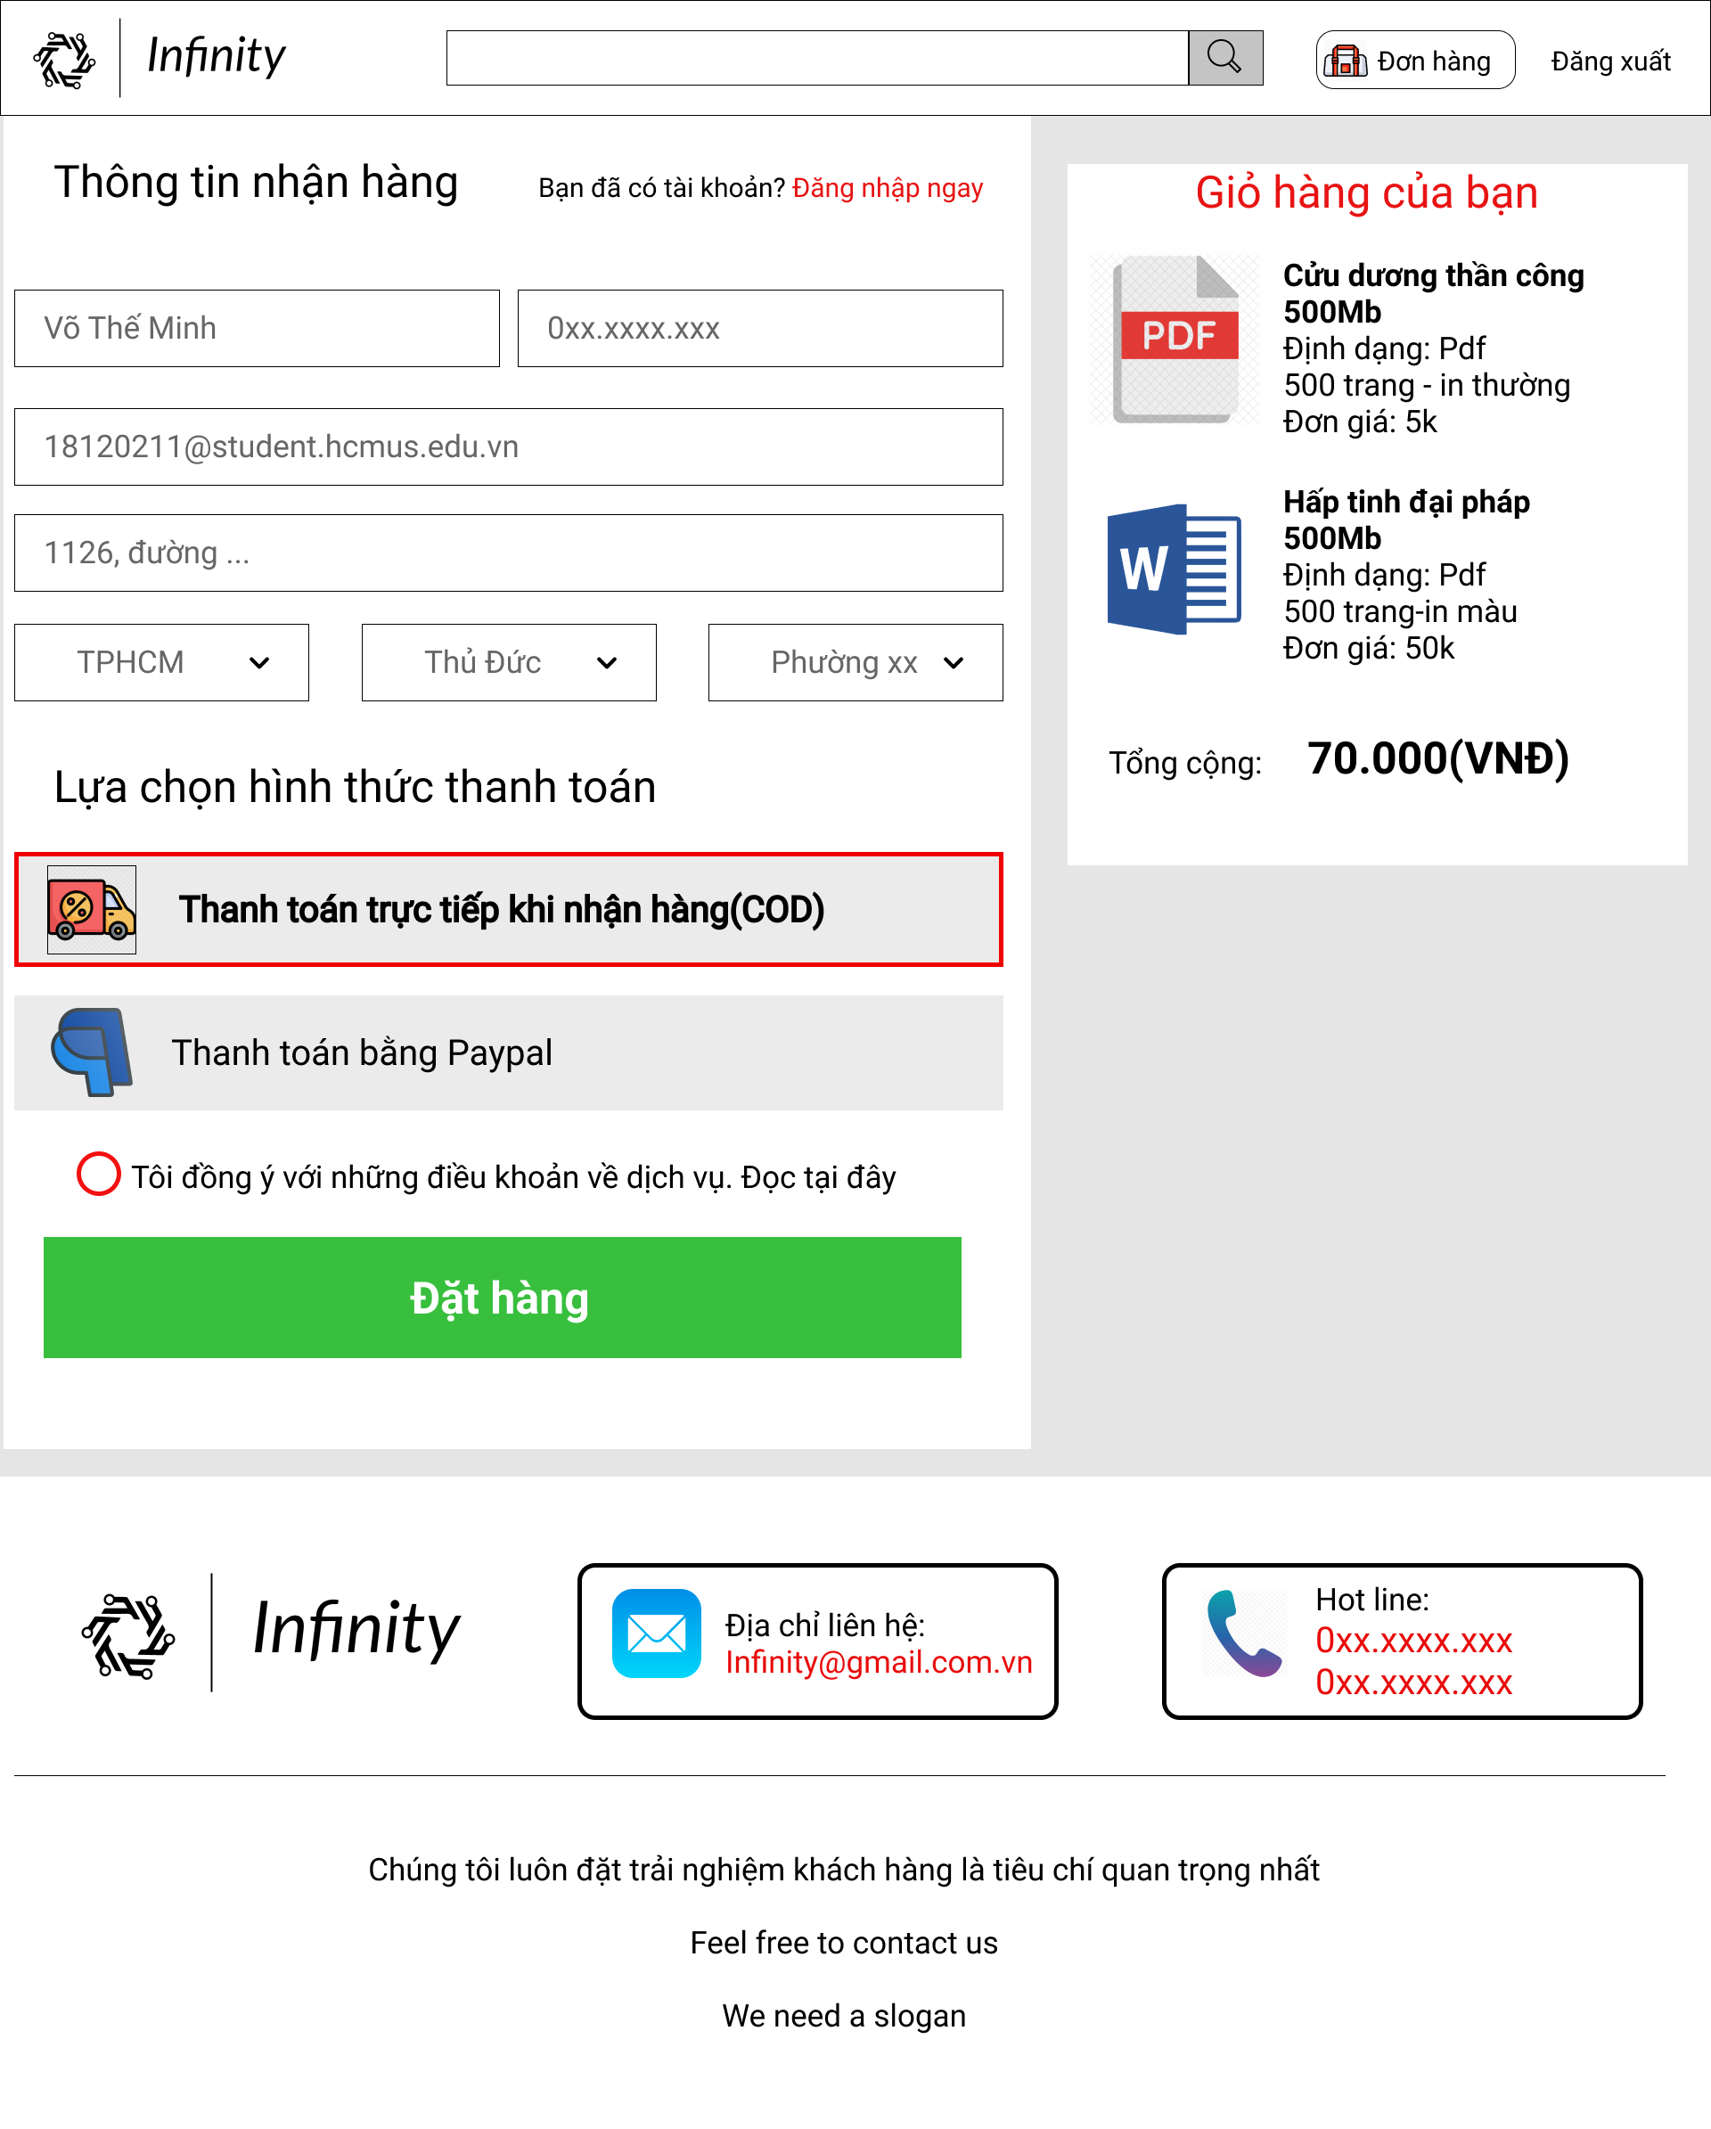

Slide 8
MVPs

